Slide 1
テーマ
別紙2 研究成果展示パネルテンプレート
パネル作成の際の注意事項
PowerPointで作成する場合、サイズを 59.4cm × 84.1cm に設定してください。
本テンプレートはすでに適切なサイズに設定されていますので、そのままご利用いただけます。
タイトルは 90pt以上、本文は 18pt以上 で作成してください。
図や写真を活用し、一般の方にも分かりやすい資料を作成してください。
添付画像は、なるべく300dpi以上の高解像度のものを使用してください。
パネルの文章はゴシック体など見やすいフォントを使用してください。

Slide 2
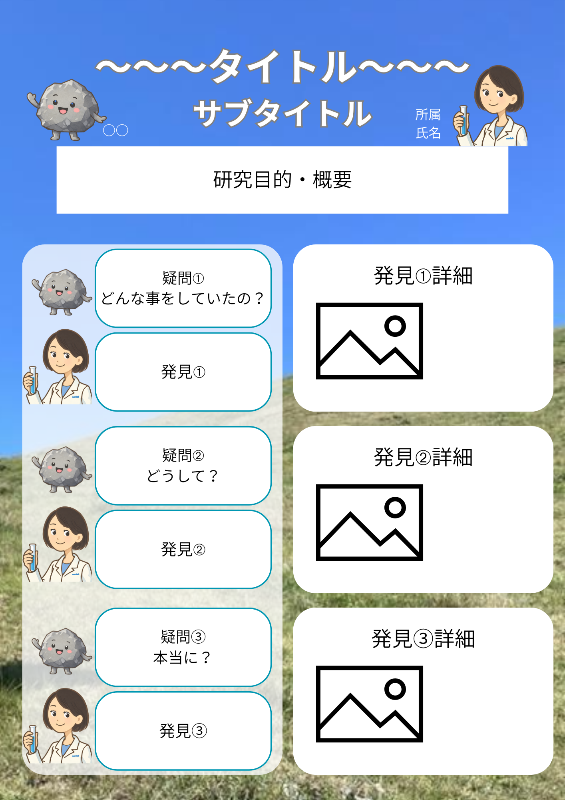
レイアウト例

